Slide 1
Разработка устройства с передачей данных по протоколу LIN
Национальный исследовательский университет МЭИ
Защита курсовой работы по дисциплине:
«Цифровая схемотехника»
Студент: Сорокин Михаил
Группа: ЭР-07-22
Москва, 2025

Slide 2
Содержание
Что такое шина LIN?
Как работает датчик дождя?
Устройство протокола
Схема Master
Схема Slave
Общая схема
Хронограммы
Итоги

Slide 3
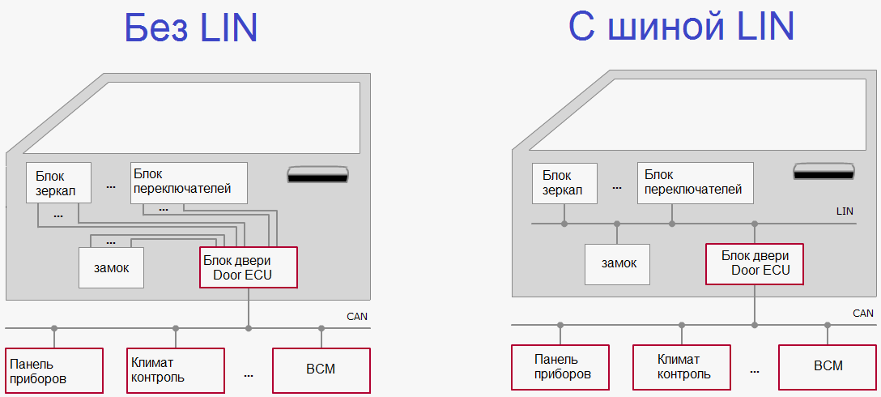
Что такое шина LIN? Где и для чего она используется?
Плюсы:
Простота использования
Компактность
Дешевизна
Минусы:
Низкая скорость передачи данных
Низкая надежность

Slide 4
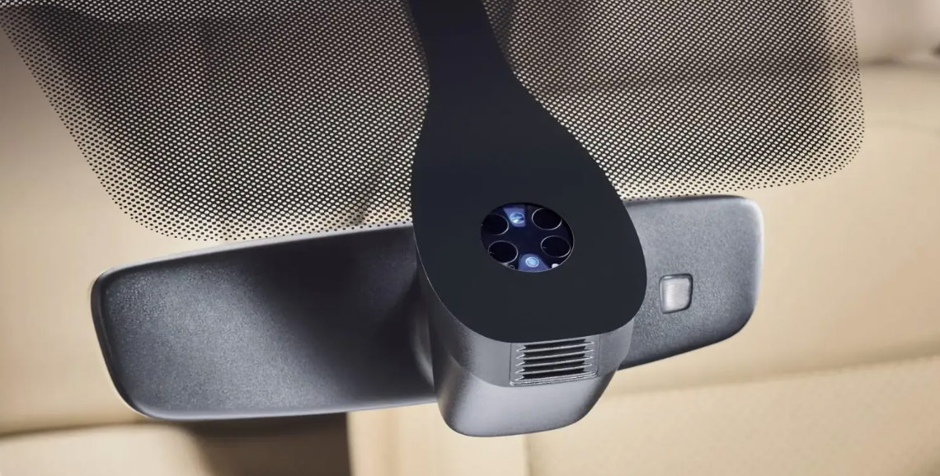
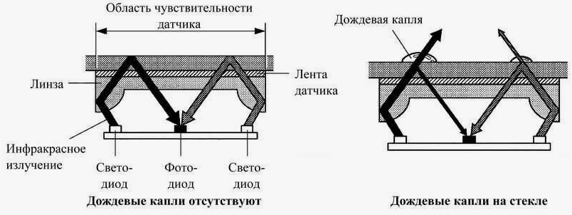
Датчик дождя, как устройство Slave
Интенсивность дворников зависит от количества
Отраженного обратно излучения
Находится в зеркале
заднего вида

Slide 5
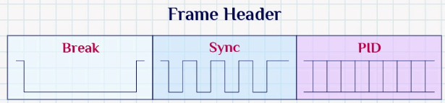
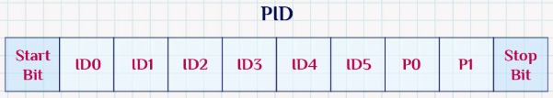
Структура пакета протокола LIN
Master
Сила дождя | Значение датчика | Режим работы дворников
Дождя нет | 00 | Выключены
Слабый дождь | 01 | Медленный режим
Сильный дождь | 10 | Средний режим
Ливень | 11 | Быстрый режим
P0=ID0 ID1 ID2 ID4
P1=!(ID1 ID3 ID4 ID5)
Итоговый пакет данных
Slave
Master
Slave
Ждать Break
Считать Sync
Проверить PID
Отправить значения
датчика дождя
Break: 0000000000000
Датчик (1 из 4 вариантов)
00000000 00000001
00000010 00000011
Sync: 0010101011
PID: 0000001001

Slide 6
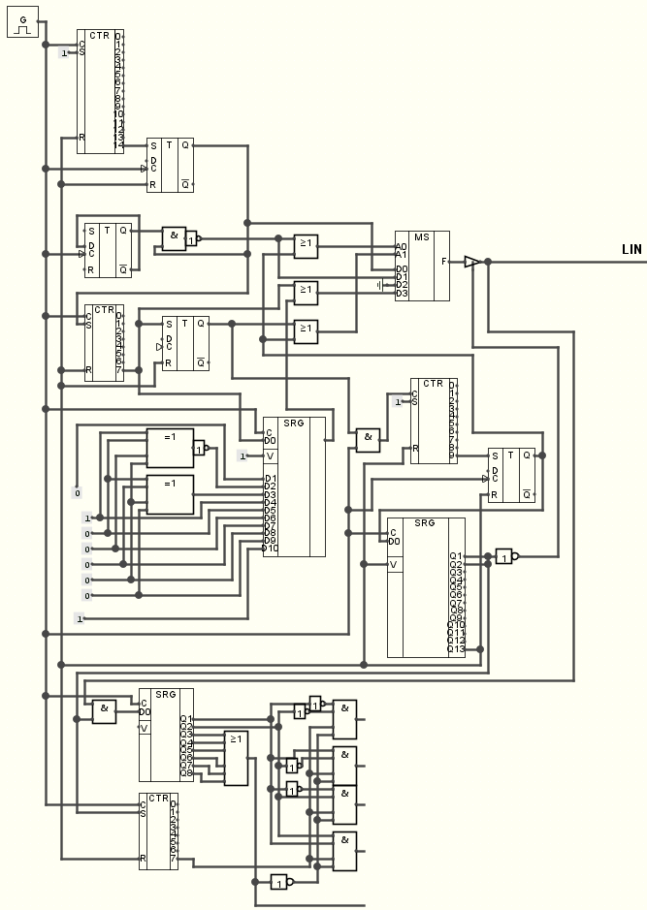

Схема работы Master
Таблица
работы MUX
A0 | A1 | MUX
0 | 0 | Break
00 | 1 | Sync
1 | 0 | ---
1 | 1 | PID

Slide 7
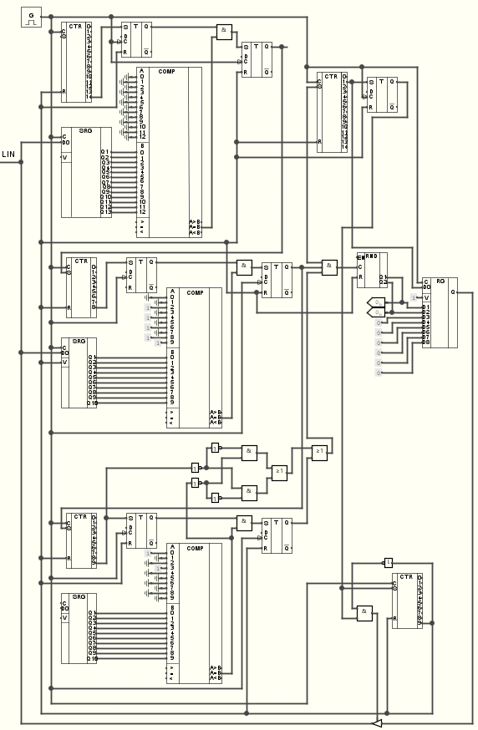
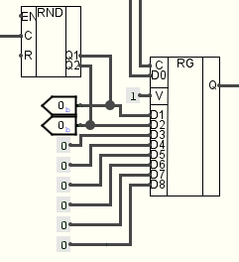
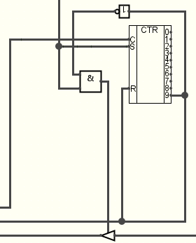
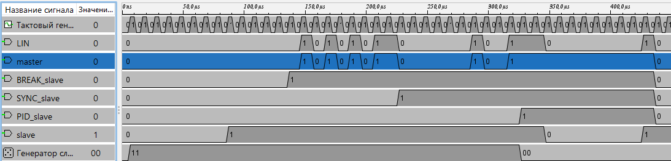
Схема работы Slave
Значения с датчика
Передача данных
Обратно по LIN

Slide 8
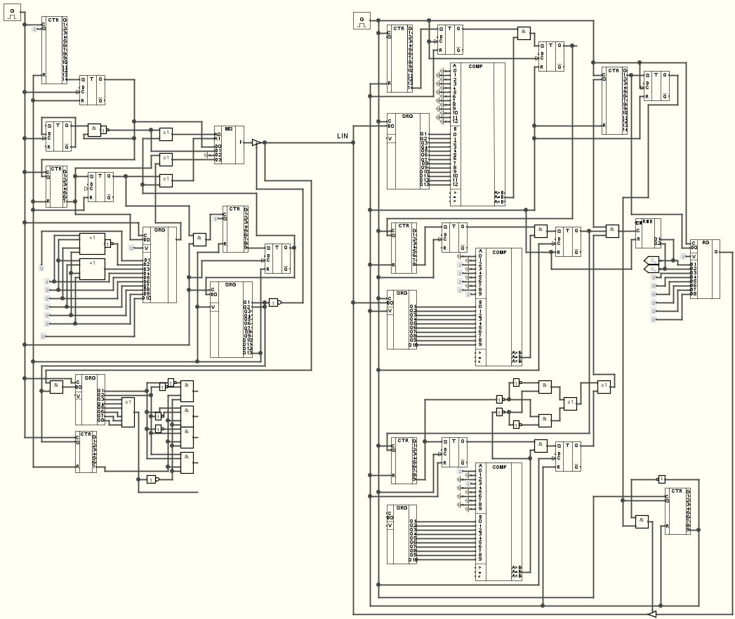
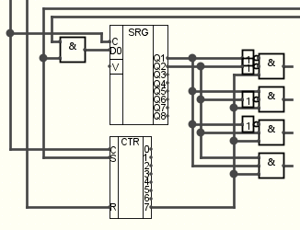
Общая схема
Обработка информации
от Slave

Slide 9
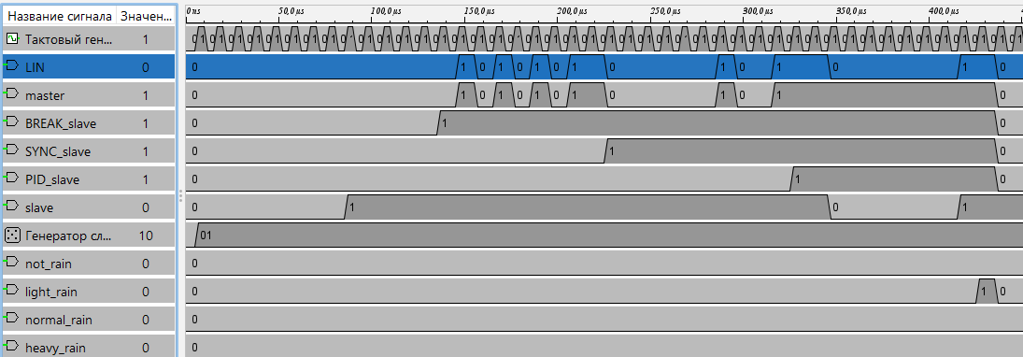
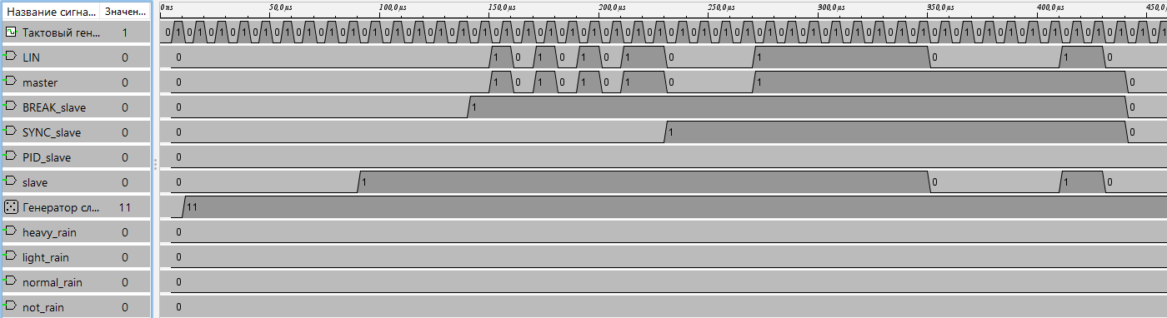
Хронограммы

Slide 10
Итоги
Реализована передача данных от датчика дождя к блоку управления:
Формирование и передача запроса от ведущего устройства
по шине LIN
Прием и проверка данных от ведомого
Передача информации с датчика обратно по шине LIN
Считывание и вывод данных

